Slide 1

第 2章 C++初步
2.1 初识C++程序
2.2 C++语言基本符号
2.3 C++语言的词汇
2.4 C++程序的基本框架
2.5 执行C++程序

Slide 2
2.1.1 C++程序实例
1. 在屏幕上显示一句话
#include <iostream.h> //注释：预处理
void main(void)
{
cout<<“Let’s Learn to write a C++ program!”<<endl; //标准输出
}
程序执行后的输出结果为:
Let’s Learn to write a C++ program!

Slide 3
2. 百鸡问题
问题：
已知公鸡5元，母鸡3元，小鸡3只1元，如果花了100元买了100只鸡，请问其中公鸡，母鸡，小鸡各有几只？

Slide 4
2. 百鸡问题
思路：
1，自然语言如何解决？
2，自然语言解决方法->数学语言解决方法
3，数学语言解决方法->程序语言解决方法
语言：自然语言->数学语言->程序语言

Slide 5
自然语言
数学语言
程序语言
思路
模型
实现

Slide 6
2. 百鸡问题
思路：
自然语言：公鸡、母鸡、小鸡个数，加钱之和都是100，
数学语言：
X+Y+Z=100
5X+3Y+(1/3)Z=100

Slide 7
#include <iostream.h>
void main(void)
{
int chicken,hen,cock;
cout<<"chicken hen cock"<<endl;
for(chicken=0; chicken<100; chicken+=3)
for(hen=0; hen<=33; hen++)
if((cock=100-chicken-hen)>-1)
if(int(chicken/3)+hen*3+cock*5==100)
cout<<" "<<chicken<<" "<<hen<<" "<<cock<<endl;
}

Slide 8
输出结果：
chicken hen cock
75 25 0
78 18 4
81 11 8
84 4 12

Slide 9
2.1.1 I/O语句
1，标准输出 Cout
Endl 换行
2，标准输入 Cin
3，标准流类
#include<iostream.h>
<< , >>

Slide 10
数据的输入输出是每个实用程序必不可少的组成部分。“输入”向程序提供要加工的初始数据，而“输出”则将运算结果显示(或保存)到某个指定文件中。
C++含有两个特殊文件，一个为标准流对象cin，它代表键盘，是C++的标准输入设备；而另一个为标准流对象cout，它代表屏幕，是C++的标准输出设备。

Slide 11
往cout(即屏幕)上输出信息时，通过“插入”运算符“<<” (也称输出运算符) 来实现，如，语句“cout<<” “<<chicken;” 的执行将首先在屏幕上显示出空格字符，而后显示chicken变量的当前值。
从cin(即键盘)上输入信息时，通过“提取”运算符“>>”(也称抽取或输入运算符)来实现，而后系统将该获取的数赋值给相应变量。
人：输入输出 哪些器官？

Slide 12
2.2 C++语言的基本符号
2.2.1 基本符号分类
2.2.2 基本符号的ASCII码

Slide 13
2.2.1 基本符号分类
1 字母 A，B，…Z, a,b…z
2 数字 0 -9
3 特殊字符
95个基本符号组成基本符号集

Slide 14
2.2.2 基本符号的ASCII码
课本pp27
ASCII码表包括95个基本符号，33个控制符，共127个字符，用7位2进制数表示
0-31和127控制符号
32-126共95个可打印字符构成基本字符

Slide 15
2.2.2 基本符号的ASCII码
字符型变量可以表示字符本身，也可以代表该字符的ASCII码
例如：
char c1=‘a’;
int i=c1;
cout<<c1<<“ ”<<i;
输出：a 97
分别是字符a 和它的ASCII码97

Slide 16
2.3 C++语言的词汇
2.3.1 关键字
2.3.2 标识符
2.3.3 字面常量
2.3.4 运算符
2.3.5 分割符

Slide 17
2.3 C++语言的词汇
自然语言->是别人理解你的表述，
程序语言->使计算机理解你所表述的任务，并帮助你完成
自然语言：单词、语法
程序语言：词汇、语法

Slide 18
2.3.1 关键字
关键字是这样一类有特定的专门含义的单词。对于C++ 语言来说，凡是列入关键字表的单词，一律不得移作它用。因此，关键字又称为保留字（reserved word）。
例如在上节的程序中，void,int,for,if 等单词就属于关键字。

Slide 19
2.3.1 关键字
关键字表 课本pp29
关于C++语言的关键字，有如下说明：
（1）C++ 语言的关键字一般包含了几乎所有的C 语言的关键字。
（2）随着C++语言的不断完善，其关键字集也在不断变化。
（3）各不同版本的C++ 语言的实现可能有不少涉及其应用领域的关键字的设置.
总之，关键字集合是使用C++语言编程前应首先弄清楚的，特别是对少数个别的关键字的设置应有所了解，以免在编程中产生错误，至少应避免在设定标识符时与关键字重名。

Slide 20
2.3.2 标识符
标识符是由程序员为程序中的各种成分：变量，有名常量，用户定义的类型，枚举类型的值，函数及其参数，类，对象等所起的名字。
标识符的组成规则：
（1）标识符是一个以字母或下横线‘_’开头的，由字母、数字、下横线组成的字符串，
如：
abcd，c5,_PERSON_H 都是合法的标识符，而3A，A*B,＄43.5A 都是不合法的，一个标识符中间不可插入空格。

Slide 21
2.3.2 标识符
（2）标识符应与任一关键字有区别，如for，if,case 等都不可作标识符。
（3）标识符中字母区分大小写
如ABC与abc，被认为是不同的两个标识符。而关键字是否区分大小写，取决于不同系统定义。
（4）标识符具有有效长度，（一般32位）
在软件工程中，提倡使用“匈牙利标记法” 为变量起名。

Slide 22
匈牙利标记法"Hungarian" notation conventions
变量名应尽量表达变量的含义，变量名前加前缀以说明变量的类型及性质等
b BOOL (int)
by Unsigned Char (byte)
c Char
cb Count of bytes
cr Color reference value
dw DWORD (unsigned long)
f Flags (usually multiple bit values)
fn Function

Slide 23
匈牙利标记法"Hungarian" notation conventions
g_ global
h Handle
n Integer
l Long
lp Long pointer
m_ Data member of a class
p Pointer
str CString (MFC Class)

Slide 24
语言是给其它人看的，程序也一样，从开始养成良好习惯
sz Zero terminated String
u Unsigned int
uc Unsigned char
ul Unsigned long (ULONG)
w WORD (unsigned short)
某些前缀可组合使用，如：
pszMyString A pointer to a string.
m_pszMyString A pointer to a string that is a data member of a class.
pfnMyFunction A pointer to a function
此外，类名以C为前缀，如：CMyClass

Slide 25
2.3.3 字面常量
C++程序中的常量是指固定不变的量。一般常量有两种表示形式：一种称为有名常量，一种称为字面常量。例如圆周率pai=3.1416，其中pai 就是一个有名常量，pai 是量3.1416 的名字，而3.1416 称为字面常量。
C++程序中有名常量的名字就是一个标识符，而字面常量是一类特殊的单词，它也是程序所要处理的数据的值。
字面常量分为四类：int 型常量，float 型常量，char 型常量和字符串常量。

Slide 26
2.3.3 字面常量
1 int 型常量
int 型常量即整型常量，实际上就是整数。C++程序中除允许一般的十进制整数之外，还允许八进制整数和十六进制整数出现。
例如：cout<<023<<“ ”<<23<<“ ”<<0x23;
将输出不同的十进整数：19，23，35。

Slide 27
2.3.3 字面常量
2． float型常量
（1）小数点表示法：4.75，2.0
（2）科学表示法：1.2e4 ，-7.37e-3
3． char常量，即字符常量。
‘A’，‘g’，’3’，’！’
4．字符串常量
用双引号“” ”括起来的字符序列：
"string constant"

Slide 28
2.3.4 运算符
运算符，主要由字母、数字之外的第三类基本符号组成，少数的例外是个别关键字如sizeof, new，delete，也被列入运算符之列，其余运算符为：
+，-，* ，／，％，==，!= ，＜，＜＝，＞，＞＝，！，&&，|| ，＆，^ ， |,～，++ ，--，+＝，-＝，*＝ ，／＝，％＝，＜＜＝，＞＞＝，&＝ ，^ ＝ ， |＝ ，？：，＝，（），［］，· ，-＞ ，＜＜，＞＞，’， ：：

Slide 29
2.3.5 分割符
分割符本身没有明确的含义，但程序中却必不可少，一般用来界定或分割其它语法成分的单词称为分割符（separator)。程序中的分割符有点像文章中的标点符号。
分割符包括：
︺（空格），"，＃，（，），／*，*／，//，’， ；，｛，｝

Slide 30
2.4 C++程序的基本框架
1，程序设计课程不能死记硬背
2，是一门应用课程，通过使用掌握知识
3，中学与大学学习上的区别
中学： 知识是封闭集合，遍历（题海）
大学：知识集合是发散的，掌握方法
Learn How to learn.

Slide 31
2.4 C++程序的基本框架
2.4.1 主函数
2.4.2 预处理命令
2.4.3 C++程序的SP框架
2.4.4 C++程序的OOP框架

Slide 32
2.4.1 主函数
以main 命名的主函数是C++程序中具有特殊性质和功能的函数。在SP 框架的C++程序中，main（）函数是整个程序的主控模块。在OOP 框架的C++程序中，main（）函数是整个程序的入口。
（1）主函数是任何一个C++程序中唯一必不可少的函数。
一个最短的合法C++程序为： main（）｛ ｝
（2）主函数的函数名是标识符main，它是由系统指定的。
（3）主函数的类型（返回类型）为void 型或int 型，其中int 型可以缺省说明。当主函数为int 型时，它可以返回一整型数值，这个值是传送给操作系统的。
（4）主函数的参数可有下面的两种形式：
无参： void main（ ）或main（） void main（void）或main（void）
有参： void main（int argc，char * argv[]） 或main（int argc，char * argv[]）
主函数也是任一C++程序运行的执行入口。
主函数不可作其它属性说明
C++程序的主函数是：
① 整个程序的主控模块。
② 程序的入口。
③ 程序和它的运行环境的接口。

Slide 33
2.4.2 预处理命令
C++语言允许在程序中包含若干编译预处理命令，它们都以符号“＃”开头，指出在对该程序进行编译之前应做的“预处理”工作。
1 文件嵌入命令 （＃include）要求系统在编译之前把它指明的文件嵌入到该
命令所在位置，其格式为：
＃include < <文件名> >嵌入的是系统提供的头文件
＃include “ <文件名> ”嵌入的头文件是用户自己设计
（1）每一include 命令只指定一个包含文件。
（2）文件的包含可以嵌套
（3）文件的包含把两个或多个程序模块组合成一个源程序，作为一个整体进行编译，与联接不同。

Slide 34
宏定义
2 宏定义（＃define）命令亦称宏替换命令，与其相关的还有取消宏定义（＃ undef）命令。
其格式为：
＃define <宏名> <宏替换体>
（1）宏定义可以作为常量说明。
（2）宏名也可以出现在另一个宏定义的宏替换体中
（3）宏替换体也可以是符号，或字符串，
（4）宏替换可以是可执行的表达式语句
（5）宏替换体也可以是空
（6）一种复杂的宏替换是带参数的宏替换
（7）取消宏定义命令，

Slide 35
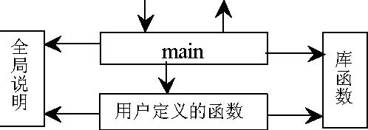
2.4.3 C++程序的SP框架
结构程序设计（SP）的基本思想是自顶向下逐步求精，在编程时总是把一个大的复杂的任务逐步划分为若干子任务，形成用一个个相对简单的独立的程序功能模块 。

Slide 36
2.4.3 C++程序的SP框架
SP方法的缺点：
（1）SP方法没有充分利用C++语言提供的有力手段。
（2） 以函数为中心对程序进行模块划分，主要是依照程序模块的功能特征，划分具有相当大的随意性。
（3）C++语言中的函数没有层次关系，除了主函数之外，所有的函数都是“平等”的，可以说是一个无序的集合。函数间，模块间的联系较多，不利于程序的编制、调试、修改、扩充和重用。
总之，C++语言仍然支持SP框架的程序设计，当开发小规模程序时，这种方式仍然有用。若与面向对象程序设计方式相比，它包含若干不可克服的缺点，学习C++语言程序设计，显然应该投入更多的精力，努力掌握OOP 的思想和技术。

Slide 37
2.4.4 C++程序的OOP框架
按面向对象程序设计思想设计的程序，它的主体是若干类定义的集合：
类说明部分：类C1 的说明，类C2 的说明，⋯类Cn 的说明，
主函数main（ ），
类成员函数的定义：类Cl 的成员函数定义，类C2 的成员函数定义，⋯类Cn 的成员函数定义。
从程序设计方法学的观点看，OOP 更科学更严谨，是程序设计理论经过五十年的发展历程，从而达到了成熟时期的结果。

Slide 38
2.4.4 C++程序的OOP框架
类、对象、消息是面向对象的程序设计的三个基本概念。它们具有三个基本特征：
1．封装性. 好像系统的一个部件（例如计算机系统中的图形卡、声卡、打印机），它是作为一个整体参加系统工作的，其内部工作原理被封装起来，只把功能和基本操作对外公开，便于系统使用，其数据只能通过规定的基本操作进行处理，这就是封装和数据隐藏原理。
2．继承性. 在设计好的类的基础上可以生成派生类，派生类继承原类的设计，又增加新的功能，于是类之间可以有继承和派生关系，有利于简化程序设计。这与函数之间的关系不同。
3．多态性.一个类的不同对象可以对同一消息产生不同的响应。

Slide 39
2.5 执行C++程序
一. 一般步骤
每一个C++程序从输入计算机到执行（运行）都要按照如下的步骤来进行： => 编辑 => 编译 => 连接 => 运行。
1. 编辑 : 借助某个编辑器把程序代码输入到计算机中。
2. 编译 : 借助编译器把源程序编译成目标程序，通常生成扩展名为.obj的目标文件。
3. 连接 : 用连接器将编译成功的目标文件与库文件等连接成为一个可执行文件。可执行文件的扩展名为.exe。
4. 运行 : 执行上述连接成功的.exe可执行文件。

Slide 40
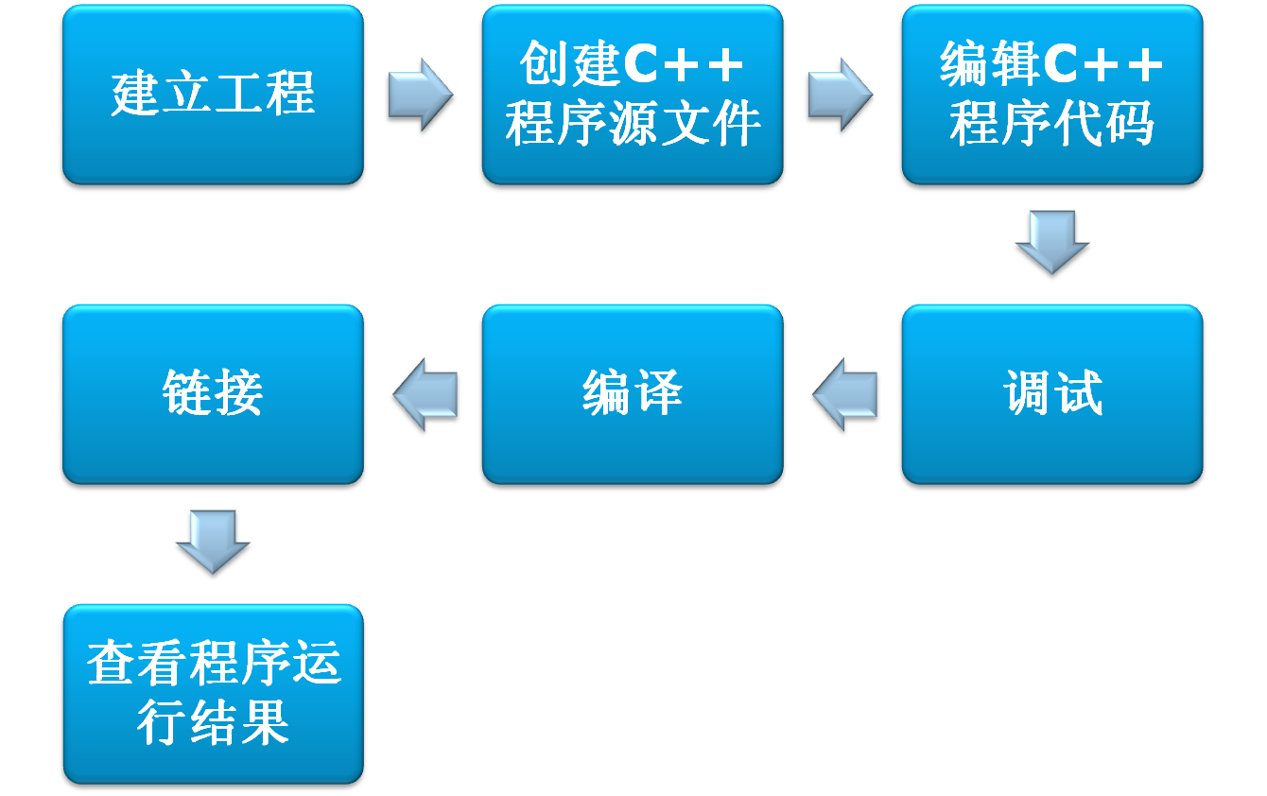
图2.2

Slide 41
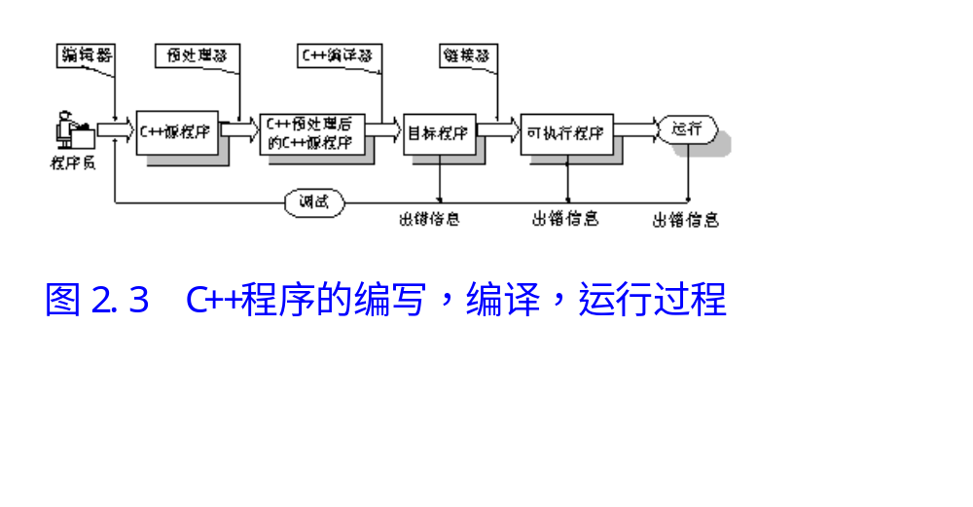
图2.3

Slide 42
二. 在VC6.0集成开发环境下执行C++程序的最简单步骤 -- 详细用法请参看书p288的附录A
首先启动并运行VC6.0，进入到它的集成开发环境窗口。接着创建工程并输入源程序代码。其操作步骤为：“File” → “New” → “Projects” → “Win32 Console Application” → （右上处第二行）“Location”文本框中填入如“d:\mydir”→（右上处第一行）“Project name”文本框中填入如“proj1”→ “OK” → “Finish” → “OK” → “Project” → “Add To Project” → “New” → “C++ Source File” →（右中处）“File”文本框中填入如“exe1”的文件名（此时系统将使用exe1.cpp的文件来保存所键入的源程序） → “OK” → 键入具体程序。

Slide 43
例如：
#include <iostream.h>
void main(){
cout<<"Hello world!"<<endl;
}
注意：在“Location”文本框中填入如“d:\mydir”，这是假设准备在d磁盘的mydir文件夹即子目录下存放与工程工作区相关的所有文件及其相关信息（当d磁盘上不存在mydir文件夹时，系统将自动创建出该名字的文件夹。若准备指定其他位置，则要在此处填入其相关“路径”），当然也可通过点击其右部的“…”按钮去选择并指定另外的已存在文件夹位置。

Slide 44
最后对所输入的程序进行编译、链接而后运行（得出结果）。此3个步骤所使用的菜单命令依次为：
“Build”→“Compiler …”；
“Build”→“Build …”；
“Build”→“Execute …”。
程序执行结束后，可通过“File” → “Close Workspace”关闭相关的工作区窗口，从而结束了一个程序从输入到执行的全过程，而重新回到刚刚启动VC6.0时的那一个初始画面（窗口）。

Slide 45
若要打开某个已关闭的工作区Workspace去再一次修改或执行其相关程序时，可通过“File” → “Open Workspace”，并在“查找范围”处指定具体的工程文件夹（如，“mydir”下的“proj1”），而后通过鼠标单击选定“proj1.dsw”，再单击右下角处的“打开”。
注：打开某个已关闭工作区Workspace的另一种常用方法是，通过“资源管理器”找到相关的工程文件夹，如“mydir”下的“proj1”，选定该文件夹下的“proj1.dsw”，双击该文件。

Slide 46
例：从编程到运行一个完整程序
编程序，从键盘输入整数x、y，计算出 x² + x – y 以及w = 2πx + πy²，并将结果显示在屏幕上。

Slide 47
【程序编制】
#include <iostream.h>
void main() {
int x,y; double w;
const double pai=3.1416;
cout<<"Input x,y:";
cin>>x>>y;
cout<<"x*x+x-y="<<x*x+x-y<<endl;
w = 2*pai*x+pai*y*y;
cout<<"w="<<w<<endl;
}

Slide 48
【调试运行】
若要输入并运行第二个程序（比如准备仍在“d:\mydir”文件夹下，再单独创建一个叫做proj2的工程工作区，并使用exe2.cpp文件来存放源程序），则要再一次重复类似于示例一的操作步骤：
“File” → “New” → “Projects” → “Win32 Console Application” → （右上处第二行）“Location”文本框中填入如“d:\mydir”→（右上处第一行）“Project name”文本框中填入如“proj2”→ “OK” → “Finish” → “OK” → “Project” → “Add To Project” → “New” → “C++ Source File” →（右中处）“File”文本框中填入如“exe2”的文件名（使用exe2.cpp的文件来保存源程序） → “OK” → 从键盘输入第二个具体程序。

Slide 49
之后通过Build菜单的各命令项对程序进行编译、链接而后运行。
当执行到cin语句时，计算机将“暂停”下来，等候用户从键盘输入本程序的x、y值（两个输入值间以“空格”分隔，最后以“换行”结束输入）。第1次执行后，“交互”界面及结果为：
Input x,y:2 1
x*x+x-y=5
w=15.708

Slide 50
注意：可通过“Build”→“Execute …”来多次执行程序，对不同的输入数据来测试各自的执行结果。第2次执行后，结果为：
Input x,y:5 8
x*x+x-y=22
w=232.478
程序执行结束后，通过“File” → “Close Workspace”关闭相关的工作区窗口。

Slide 51
【剖析点评】
1．该程序虽小，但却具有一般通用程序所涉及的3个主要部分：
① 输入初值 — 如通过cin为变量x、y赋予初始值；
② 相关处理 — 如利用初始值x、y来计算w，或进行某些加工处理；
③ 输出结果 — 如输出w以及与x、y相关的表达式值等。

Slide 52
2．程序中定义并使用了double型的有名常量pai，其值为3.1416，表示常数π的一个近似值，该值在程序中不可改变。
3．为了程序的可读性，通常一个C++语句占一行。但C++允许：一行出现多个语句；也允许一个语句占用多行。如本程序的第3行“int x,y; double w;”就出现了两个说明语句。

Slide 53

第二章结束

